Slide 1


Charla / Streaming
DIFUSIÓN PROTOCOLO DE RIESGOS PSICOSOCIALES

Slide 2




Antes de comenzar
01
02
03
04
Bienvenida
Presentación del facilitador
Presentación del curso
Expectativas de los participantes

Slide 3
Objetivos del curso
OBJETIVO GENERAL
PÚBLICO OBJETIVO
Difundir el protocolo psicosocial, conforme a lo que exige la autoridad.
Trabajadores de empresas afiliadas a la ACHS.

Slide 4

Introducción
Antecedentes en Chile
Las enfermedades profesionales de salud mental son el primer origen de enfermedad profesional en Chile.
Los dos principales agentes de riesgo en Chile al momento de calificar una enfermedad profesional de salud mental son la sobrecarga y el liderazgo disfuncional.

Slide 5
Introducción
¿Qué es el riesgo psicosocial?
Los factores psicosociales en el ámbito laboral se relacionan con situaciones y condiciones inherentes al trabajo referidas al tipo de organización, al contenido del trabajo y la ejecución de la tarea y que tienen la capacidad de afectar positiva o negativamente el bienestar y la salud (física, psíquica o social) del trabajador.

Slide 6



Protocolo Psicosocial
Documentos de referencia:

Slide 7

Protocolo Psicosocial
Objetivo
Es una herramienta que establece procedimientos y criterios para identificar, evaluar, controlar y monitorear diversos factores de riesgo psicosocial presentes en los centros de trabajo, con el objeto de proteger la salud de los trabajadores/as, prevenir y gestionar la aparición de enfermedades mentales de origen laboral.

Slide 8
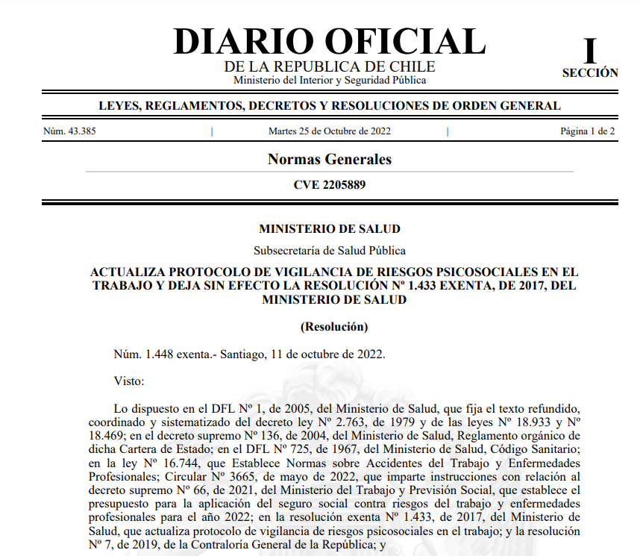
Protocolo Psicosocial
Entrada en vigencia
El protocolo psicosocial fue actualizado el 11 de octubre de 2022

Slide 9
Protocolo Psicosocial
Responsables de aplicación; Comité de Aplicación (CdA)
Como mínimo 4 integrantes y como máximo 10.
Siempre debe estar compuesto por:
Representantes de trabajadores
Representantes del empleador
Representante de los trabajadores CPHYS
Representante de RRHH
Representante de Sindicatos
Encargado de Prevención de la empresa
Además del comité de aplicación central, se deben conformar comités locales en cada sucursal, faena, agencia, etc.

Slide 10
Protocolo Psicosocial
Funciones del comité de aplicación:
Definir/realizar:
Carta Gantt
Formato del cuestionario
Periodo de aplicación
Unidades de análisis
Forma y contenido de sensibilización
Resguardar anonimato y confidencialidad
Monitorear proceso de aplicación
Analizar y discutir resultados
Informar resultados a trabajadores
Informar resultados a OAL
Asegurar participación de los trabajadores en propuestas de intervención
Informar a trabajadores sobre medidas de intervención

Slide 11
Protocolo Psicosocial
Respecto a la evaluación, dimensiones psicosociales
Dimensión | Descripción
Carga de trabajo | Exigencias sobre trabajadores y trabajadoras para cumplir con una cantidad de tareas en un tiempo acotado o limitado.
Exigencias emocionales | Capacidad de entender la situación emocional de otras personas que suele llevar a confundir sentimientos personales con los de la otra persona (usuario, cliente, alumno, paciente). También es exigencia de esconder las propias emociones durante el trabajo.
Desarrollo profesional | Oportunidad de poner en práctica, desarrollar o adquirir conocimientos y habilidades con el trabajo.
Reconocimiento y claridad de rol | Reconocimiento, respeto y rectitud en el trato personal desde las jefaturas, incluye definición de roles y responsabilidades.
Conflicto de rol | Sensación de molestia por las tareas que se consideran incongruentes entre sí, o por estar fuera del rol asignado.
Calidad del liderazgo | Expresión del mando en una jefatura manifestada en planificación del trabajo, resolución de conflictos, colaboración con subordinados y entrega de directrices de manera civilizada.
Compañerismo | Sensación de pertenencia a un grupo o equipo de trabajo.
Inseguridad en condiciones de trabajo | Inseguridad ante cambios inesperados o arbitrarios en la forma, tareas, lugares, horarios en que se trabaja.
Desequilibrio entre trabajo y vida privada | Interferencia del trabajo con la vida privada o a la inversa.
Confianza y justicia organizacional | Grado de inseguridad o confianza hacia la institución empleadora, incluyendo la repartición equitativa de tareas y beneficios y solución justa de los conflictos.
Vulnerabilidad | Temor ante un trato injusto en la institución empleadora o ante represalias por el ejercicio de los derechos.
Violencia y acoso | Exposición a conductas intimidatorias, ofensivas y no deseadas.

Slide 12
Protocolo Psicosocial
Flujo del protocolo
Siguiente proceso en 2 años desde el inicio
Formación comité de aplicación CdA
  1 mes
Ejecución y VyC de medidas
  6, 9 y/12 meses
Sensibilización y difusión
  1 mes
Análisis y medidas
  2 meses
Aplicación CEAL SM
  1 mes máximo

Slide 13

Protocolo Psicosocial
Difusión
Debe ser difundido y conocido al interior de las empresas, en los distintos niveles jerárquicos, tales como:
Empleadores
Trabajadores en general
Expertos en Prevención de Riesgos
Miembros del comité paritario de las empresas
Dirigentes Sindicales
La difusión debe quedar acreditada mediante una «Acta», que indique su realización e incluya a todas las personas que tomaron conocimiento del protocolo psicosocial.

Slide 14
Enfoque de gestión del riesgo
Acciones según número de personas trabajando
N° Trabajadores/as Empresa o Institución | N° Trabajadores/as Centro de Trabajo | Acción | Observación
<10 | <10 | Medición instruida por el OAL o medición Voluntaria | La evaluación será instruida por el OAL cuando exista una DIEP de salud mental. Asimismo, las empresas o instituciones de menos de 10 trabajadores podrán evaluar su nivel de riesgo psicosocial a modo de buena práctica organizacional.
10 a 1.000 | <10 | Agrupar centros de trabajo y medir | La agrupación de centros de trabajo debe ser en primera instancia por comuna, luego por provincia y finalmente por región, hasta conformar unidades con al menos 10 trabajadores/as.
>1.000 | >1.000 | Medir | Con el fin de facilitar el análisis y gestión de los resultados, el centro de trabajo podrá generar sectores (zonas) de aplicación de acuerdo a lo que establece el manual del cuestionario CEAL-SM/SUSESO.

Slide 15
Enfoque de gestión del riesgo
Unidades de análisis
Empresa
Las unidades de análisis (UA) son la segmentación para análisis (lugar geográfico, ocupación, y lugar funcional) que ayudará para entender de mejor forma la problemática psicosocial que existe en un centro de trabajo (CT).
Los CT deben agrupar a trabajadores bajo diversos criterios conformando unidades de análisis (U. geográfica, departamento, estamento), estas agrupaciones no deben tener menos de 26 trabajadores.
Empresa ejemplo
Sucursal 1
(Lugar de Trabajo 1)
Sucursal 2
(Lugar de Trabajo 2)
Sucursal 3
(Lugar de Trabajo 3)
Zona Norte
Zona Centro
Zona Sur
Unidad Geográfica 1
Unidad Geográfica 2
Unidad Geográfica 3
Piso 1
Piso 2
Piso 3
Departamento 1
Departamento 2
Departamento 3
Finanzas
Marketing
Ventas
Estamento 1
Estamento 2
Estamento 3
Apoyo Administrativo
Trabajadores de Servicios
Directores y Gerentes

Slide 16

Enfoque de gestión del riesgo
Respecto a las acciones y centros de trabajo
Cada centro de trabajo (CT) debe contar con su propia evaluación de riesgo.
En CT con mas de 1.000 trabajadores: propios o subcontratados, pueden establecer sectores de evaluación diferenciados de la metodología de aplicación. Los sectores de evaluación deberán tener como mínimo 500 trabajadores. El fin de la evaluación del ultimo sector no puede exceder 6 meses desde el inicio de la evaluación del primero.

Slide 17
Enfoque de gestión del riesgo
Respecto a las acciones y centros de trabajo
En organizaciones con múltiples CT, y con menos de 10 trabajadores cada una, deberán agruparse a nivel regional. En este caso, cada zona se considerara un CT para todos los efectos de puntaje de riesgo y fiscalización.
En CT que tienen variación periódica o estacional de trabajadores, la evaluación debe realizarse cuando se encuentren contratados al menos la cantidad promedio de trabajadores (referencia los últimos 2 años).
El cuestionario, debe aplicarse a todos los trabajadores que prestan servicios en un mismo CT (empresa, faena, sucursal, agencia), y será considerado equivalente a CT, incluyendo a los trabajadores temporales.

Slide 18
Enfoque de gestión del riesgo
Medición del riesgo
Tomando cada dimensión, se observa donde está más del 50% de los trabajadores. Dado eso se define como BAJO / MEDIO / ALTO.
Método para establecer el puntaje de riesgo del centro de trabajo
Condición | Puntaje asignado por cada dimensión
Si el 50% o más de los trabajadores/as del CT se encuentran en riesgo alto en una dimensión. | 2 puntos en esa dimensión
Si el 50% o más de los trabajadores/as del CT se encuentran en riesgo medio en una dimensión. | 1 punto en esa dimensión
Si el 50% o más de los trabajadores/as del CT se encuentran en riesgo bajo en una dimensión. | -2 puntos en esa dimensión
La dimensión evaluada muestra menos del 50% de los trabajadores en los 3 niveles de riesgo. | 0 puntos en esa dimensión
La dimensión evaluada muestra un 50% de trabajadores/as en un nivel de riesgo y un 50% de trabajadores/as en otro nivel de riesgo. | Se asigna el puntaje del nivel de riesgo mayor

Slide 19
Enfoque de gestión del riesgo
Medición del riesgo
En seguida, se tienen que sumar los puntos obtenidos, y el estado de riesgo del centro de trabajo queda establecido según la siguiente tabla:
Puntajes y estados de riesgo del CT
Puntaje obtenido por el CT | Estado de riesgo del CT
De -24 a +1 punto | Riesgo bajo
De +2 a +12 puntos | Riesgo medio
Desde +13 y superior | Riesgo alto

Slide 20

Ejecución de medidas
Se debe tener en cuenta que cualquier medida de intervención debe adecuarse a la organización.
Deben utilizarse con miras a la promoción de diálogo, consulta, negociación y toda forma de cooperación entre empleadores, trabajadores, representantes y partes interesadas, según sea el caso.
El enfoque preventivo se basa en una secuencia de acciones concretas, lo que constituye un proceso de “mejora continua”, común a la gestión de cualquier tipo de riesgo. Aplicar este esquema preventivo a los riesgos psicosociales implica “normalizarlos”, tratarlos igual que a los higiénicos o los ergonómicos.

Slide 21
Ejecución de medidas
Secuencia de acciones concretas
Identificar el Riesgo Psicosocial.
Evaluar el Riesgo Psicosocial.
Intervenir intentando eliminar o reducir la exposición.
Seguimiento evaluando la eficacia.

Slide 22
Ejecución de medidas
Programa de vigilancia
Se ingresa a programa de vigilancia al tener una evaluación de riesgo alto o una enfermedad profesional de salud mental calificada (EPSM).
Al ingresar a programa de vigilancia no se debe reevaluar (se sigue reevaluando cada dos años). Sin embargo, se debe tener en consideración que el OAL verificará el cumplimiento de la prescripción de medidas.

Slide 23

Ejecución de medidas
Programa de vigilancia
Por otro lado, se debe generar un programa de retorno al trabajo en los centros de trabajo donde haya una licencia EPSM cuya suma de días es de al menos tres meses por periodo de seis meses.
El egreso del programa de vigilancia de riesgos psicosociales se da cuando ocurren estos tres hechos:
Estado de riesgo bajo o medio en la reevaluación
Cumplimiento de medidas prescritas
Sin EPSM

Slide 24

Ejecución de medidas
Secuencia de acciones concretas
Además de la intervención, se debe incorporar en el reglamento de orden, higiene y seguridad un apartado sobre riesgos psicosociales (Factores de riesgo en el trabajo, consecuencias para la salud de quienes trabajan y medidas protectoras) y otro sobre vulneración a derechos fundamentales en contexto laboral (Acoso sexual, acoso laboral, discriminación laboral, menoscabo por teletrabajo).

Slide 25

Otros
La participación de los trabajadores en el proceso de medición de riesgo psicosocial es voluntaria.
Debe conformarse un comité de aplicación en cada centro de trabajo, local, sucursal, faena etc.
El cuestionario CEAL-SM SUSESO debe ser aplicado a los colaboradores/as de la organización, tomando resguardo de que sus respuestas sean confidenciales y anónimas.
El cuestionario CEAL-SM SUSESO no debe ser aplicado a muestras representativas, sino al universo de trabajadores de la organización (es censal no muestral).

Slide 26
Otros
La validez de la medición realizada con el Cuestionario CEAL-SM SUSESO se garantiza sólo si se han obtenido las respuestas, de cuestionarios completa y correctamente contestados, de al menos un 60% de los trabajadores de la empresa y centros de trabajo.
La aplicación puede ser online (plataforma SUSESO) o en formato papel.

Slide 27

Conclusiones
Reevaluación riesgo alto, medio y bajo en 2 años.
Solo un cuestionario CEAL-SM SUSESO, de 88 preguntas.
60% de participación.
Plataforma electrónica SUSESO para la única versión.
Egreso vigilancia: Reevaluación con riesgo bajo o medio, verificación de cumplimiento de medidas prescritas (con certificado de cumplimiento), sin EPSM por periodo.

Slide 28
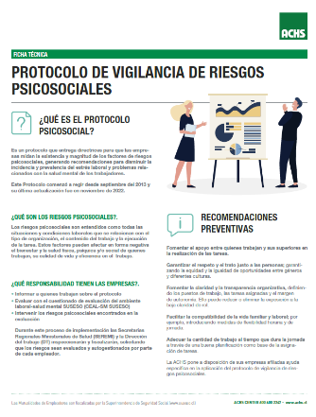
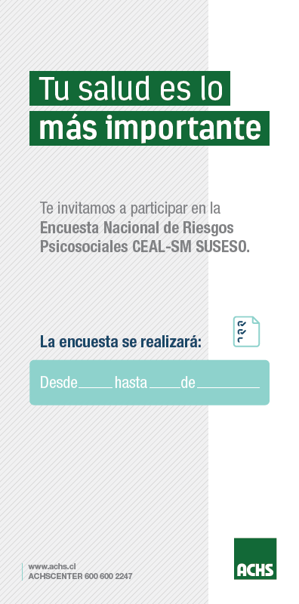

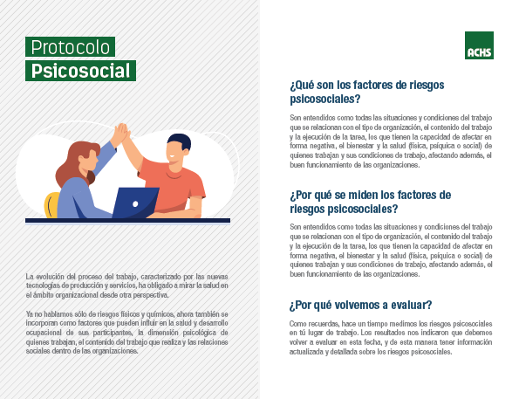
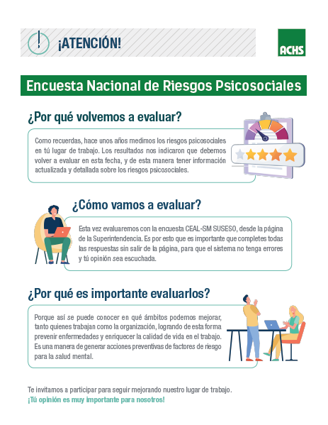
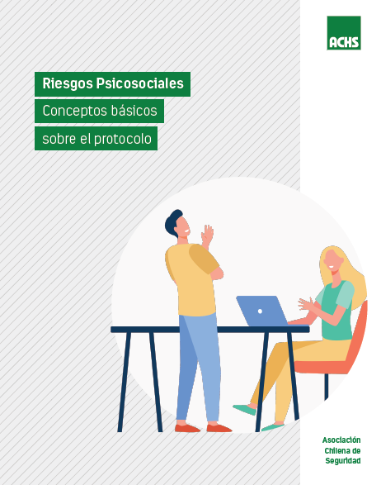
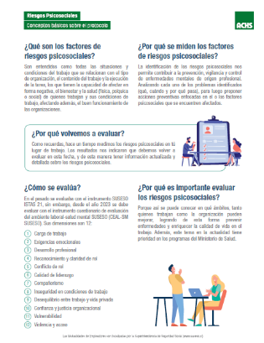
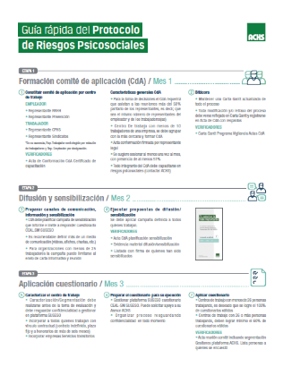
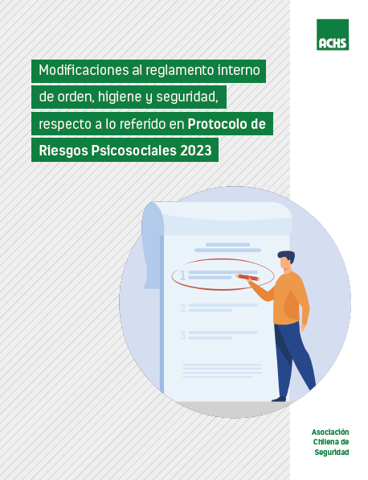

Materiales

Slide 29
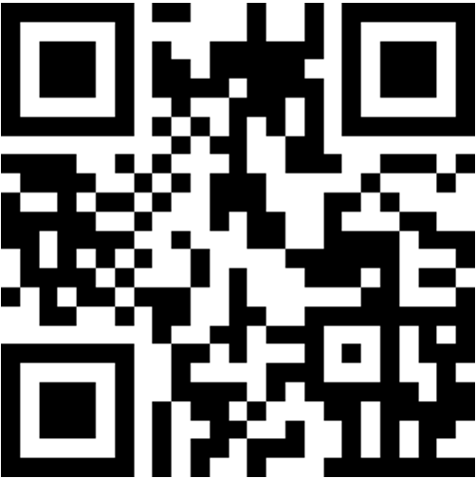

Encuesta de satisfacción – curso abierto streaming
Escanea este código
Ingresa a este link
tinyurl.com/rxm3zy35

Slide 30
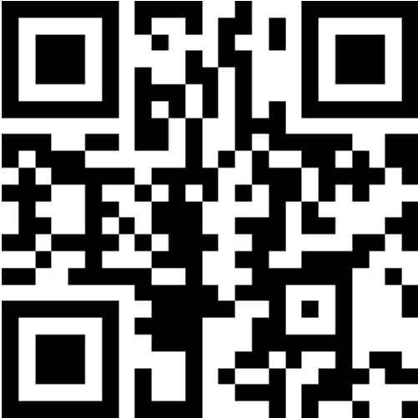
Encuesta de satisfacción – curso cerrado streaming
Escanea este código
Ingresa a este link
tinyurl.com/wtus2r43

Slide 31

Vive el cuidado

